Slide 1

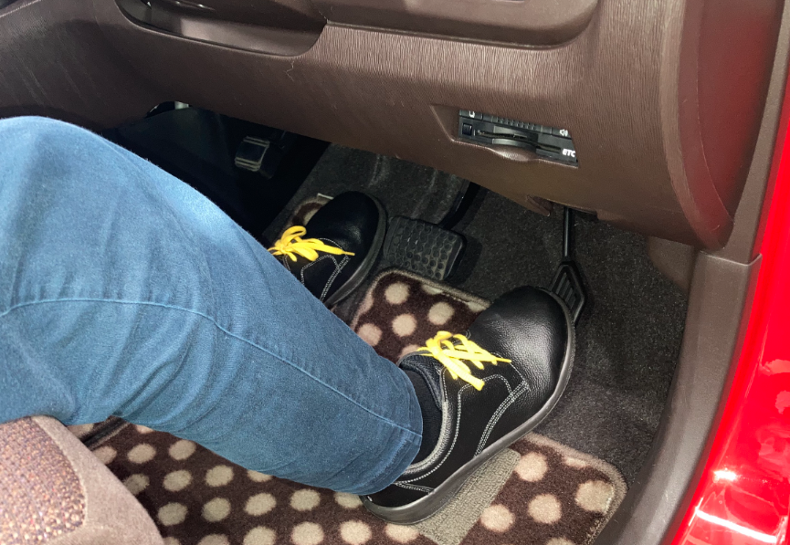
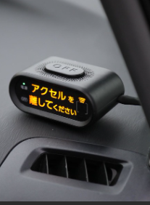

テーマ：手動式アクセル装置による評価工数低減
トヨタ自動車株式会社 品質保証部 CA Reformers
【テーマリーダー】貞森
【サークルリーダー】釜谷EX
【メンバー】清治SX 鷲見SX 築山SX 田中SX 佐藤(直)
吉田 西田(智) 水谷 西田(遥) 梶原 渡邉 三上SP
Notes:
こんにちは。
トヨタ自動車 品質保証部 CA Reformersサブリーダーの西田です。
「手動式アクセル装置による評価工数低減」について発表させていただきます。

Slide 2
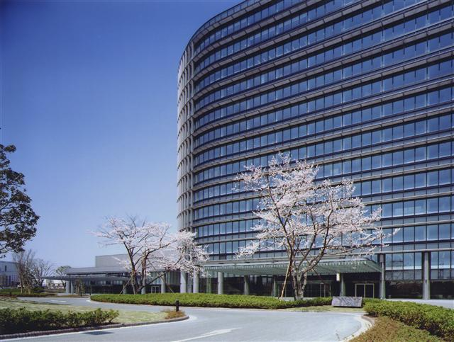
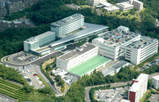






職場紹介
1
〈トヨタ自動車 株式会社〉
日進研修センター
本 社
（豊田市）
品質保証部 VC品質課（技能系）
愛知県 日進市
本社から 車で約30分、
名古屋から 車で約30分
お客様に喜んで貰える商品の提供
ETC
ナビゲーション
ドライブレコーダ
Notes:
弊社は愛知県豊田市に本社を構え、お客様の安心・安全な生活を提供できるよう自動車の製造を行っております。
私たちが所属する品質保証部VC品質課は日進市を拠点にお客様にカーライフを楽しんでもらえるよう業務に励んでおります。

Slide 3
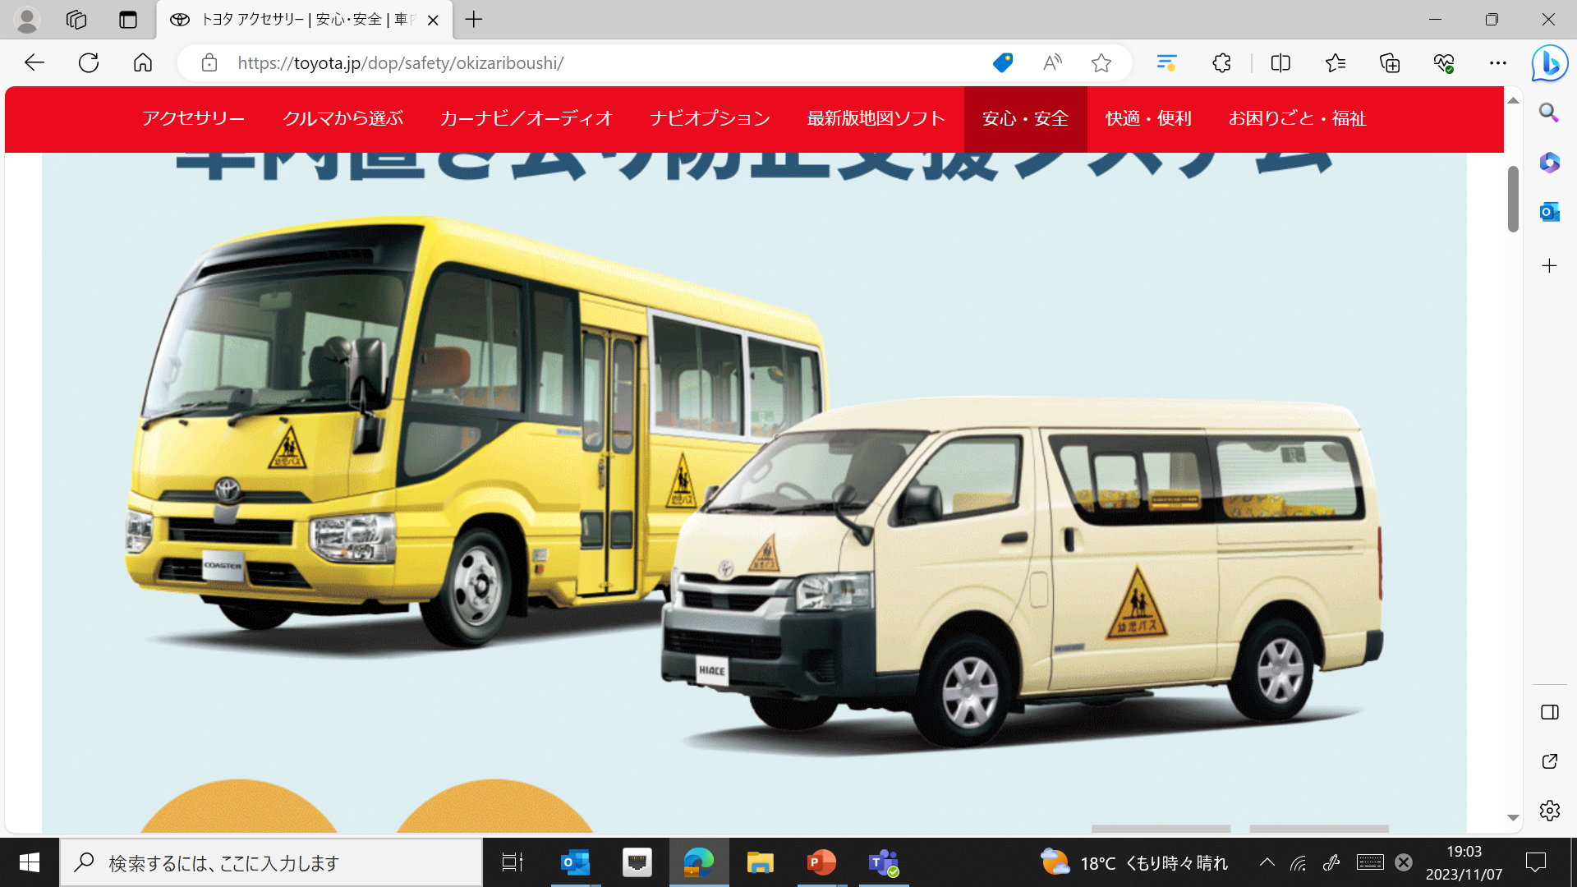

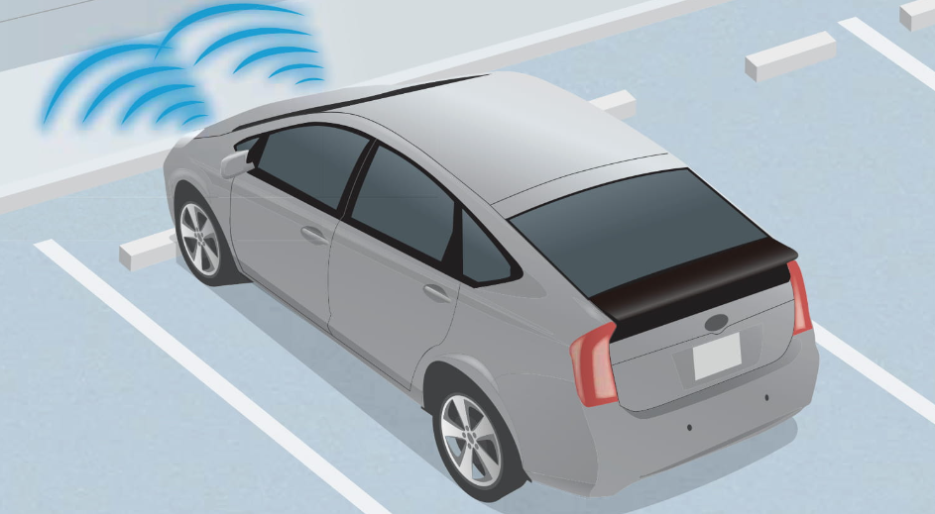
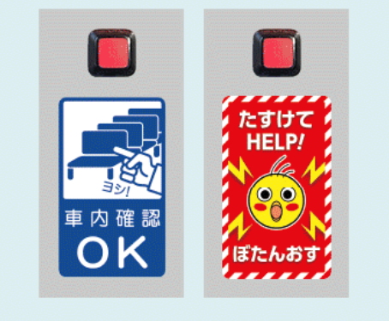
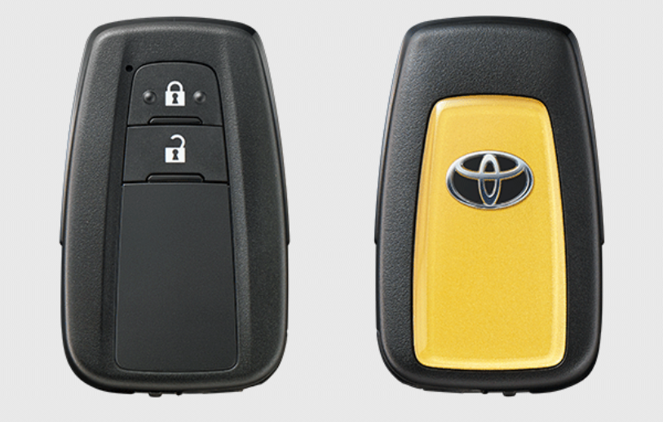
職場紹介
2
＜用品開発事業 方針＞
豊かなモビリティ社会実現に向けた新商品・新ビジネスの発掘
踏み間違い防止システム
幼稚園バス置き去り防止システム
プラスサポートキー（DPO専用電子キー）
老若男女問わず喜ばれる商品の開発と
タイムリーな提供を目指す！
Notes:
当部では、豊かなモビリティー社会実現に向け、
「踏み間違い防止システム」や「置き去り防止システム」等、老若男女を問わず
喜ばれる商品の開発とタイムリーな提供を目指しています。

Slide 4
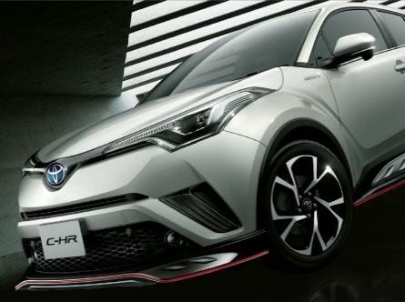
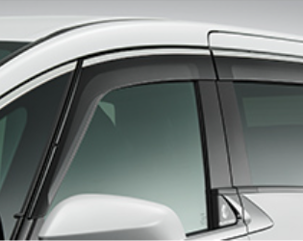
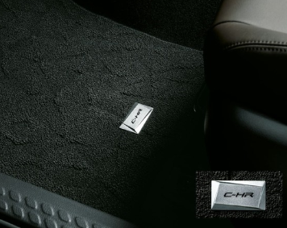
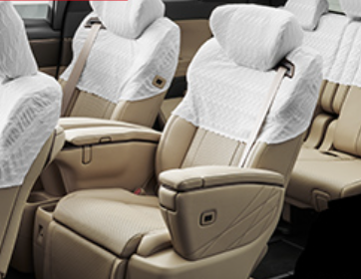
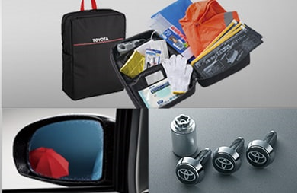

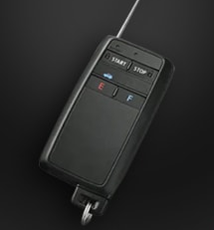
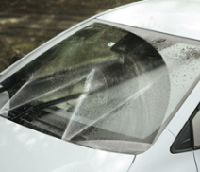
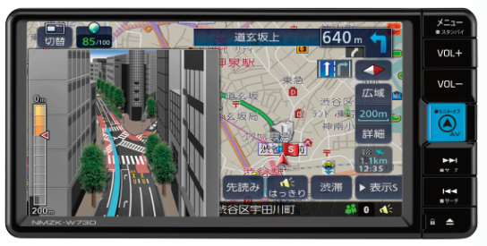
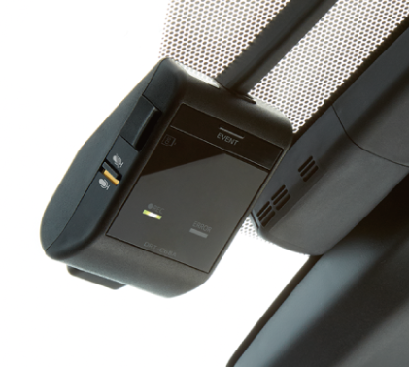
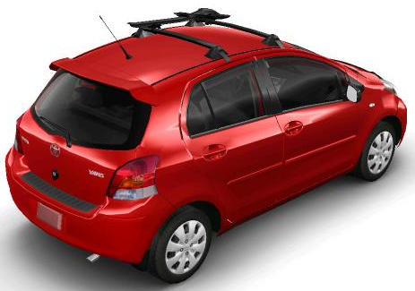
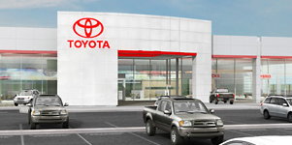
職場紹介
3
＜用品とは＞
お客様ニーズへの個別対応
お客様ニーズへの個別対応をするべく
販売店で装着するオプション商品
外装
内装
安心・安全支援
防災セット
エアロ
サイドバイザー
フロアマット
シートカバー
レインクリア
リングミラー
ナンバーロック
電子関係
オーディオ＆ナビ等
リモートスタート
霜取りウォッシャー
ナビ
ドライブレコーダー
Notes:
用品とはお客様ニーズへの個別対応をするべく販売店で装着するオプション商品です。
品質保証部では
外装・内装・電子・ナビ・安全関係など後付け用品の開発から評価を担当しております。

Slide 5
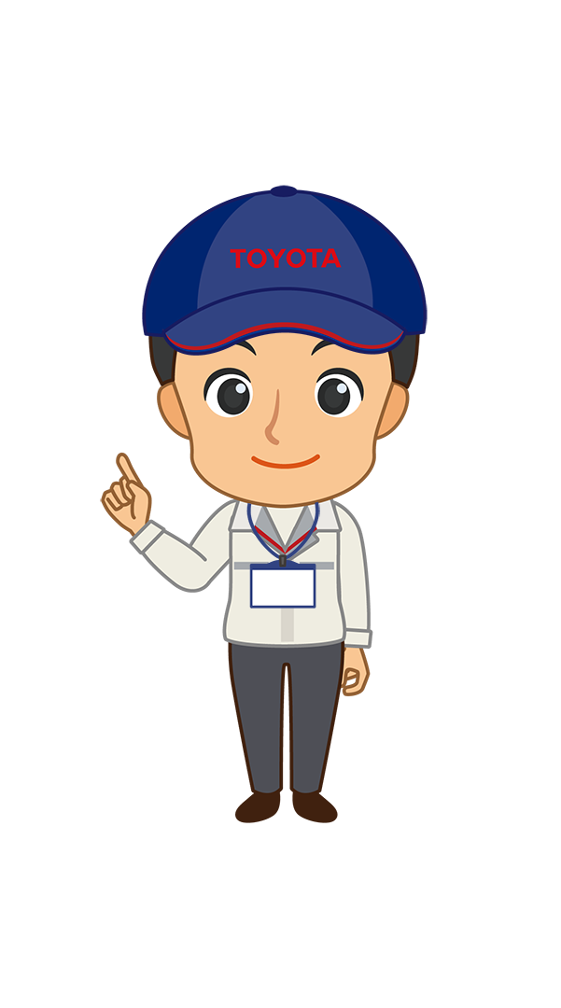
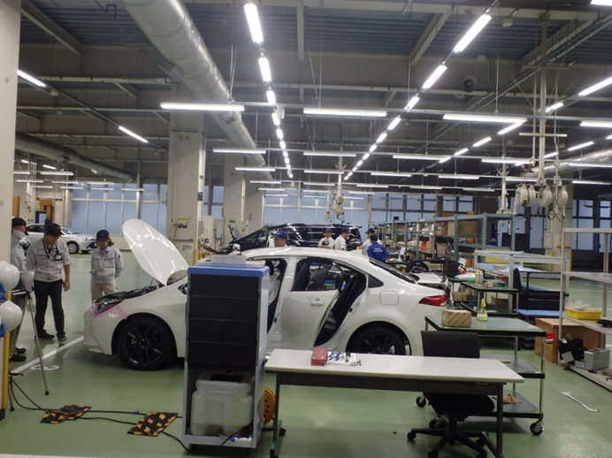

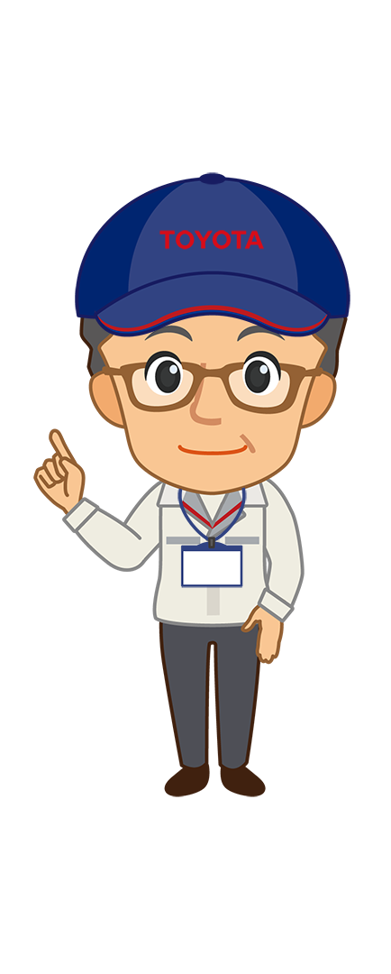
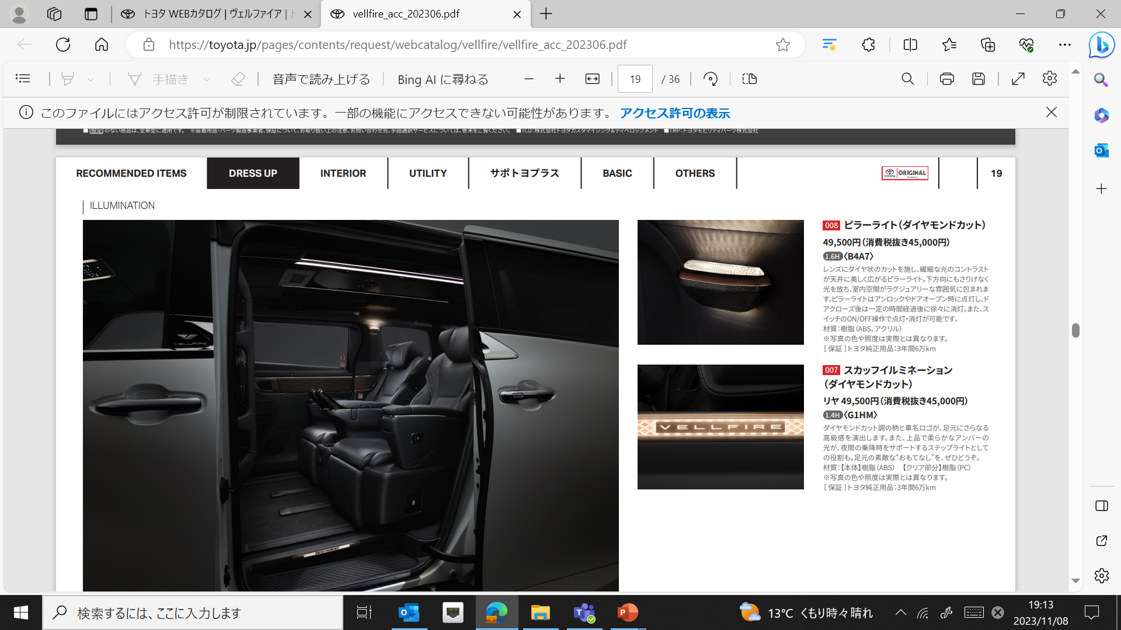

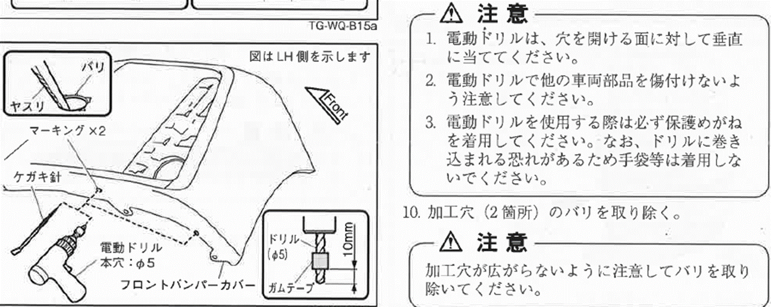
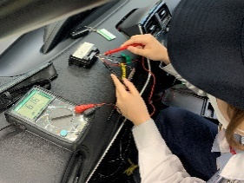
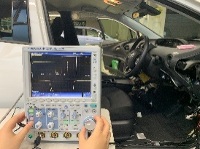
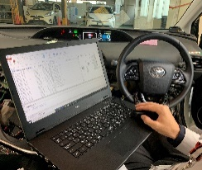

職場紹介
4
＜我々 VC品質課 電子チーム の作業＞
取付性評価作業
取付時間の算出作業
取付要領書チェック作業
機能評価作業
主に4つの作業を担当し品質を担保
Notes:
私たちVC品質課 電子チームでは、
お客様により良い品質の用品をお届けする為に
「取付性評価作業」「取付時間の算出作業」「取付要領書チェック作業」「機能評価作業」の
主に４つの作業を担当し、用品の品質を担保しております。

Slide 6
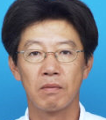
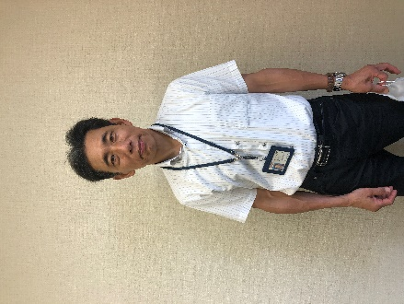
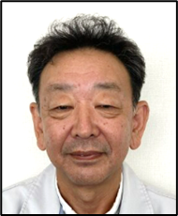
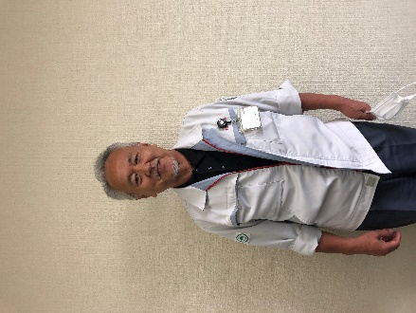
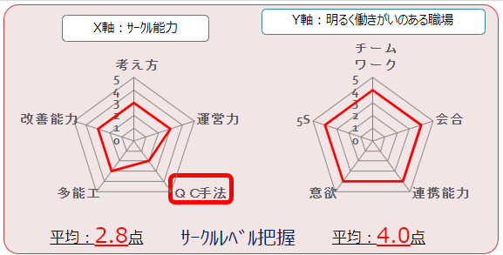
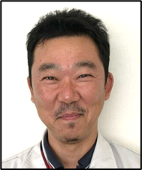
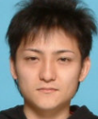
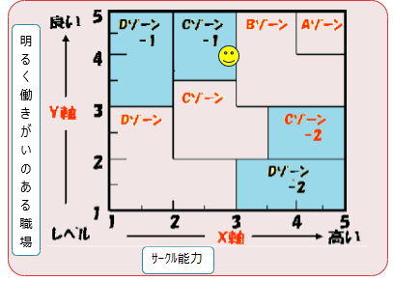
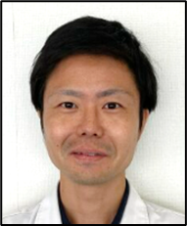
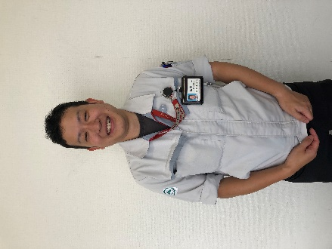
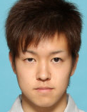
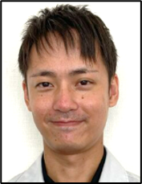
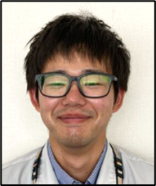

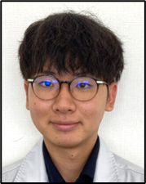
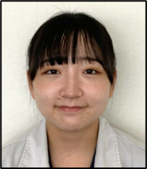
係メンバー紹介
5
サークル紹介
（年）
サークル診断
40
CA Reformers
現在 C ゾーン
35
平均年齢：３６歳
30
経験年数
25
サークルリーダー
釜谷
20
15
テーマリーダー
貞森
10
5
若手の成長が著しいサークル
20
30
40
50
60
（歳）
年齢
Notes:
続いてサークル紹介です。CA Reformersは、
サークルリーダー釜谷さん
テーマリーダー貞森さんを筆頭に若手の多いサークルです。
現在のサークルレベルはCレベルで
ベテランの方々からの技能・QC手法の伝承を通して
若手の成長・サークルレベルの向上に努めます。

Slide 7

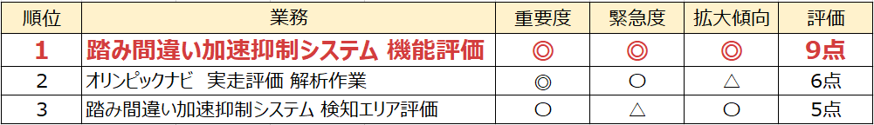


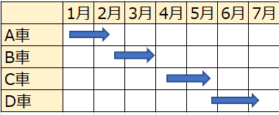
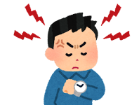
テーマ選定
6
＜背景＞
既存業務の見直しを行い「やめる・変える活動」による業務改廃を行っていきたい
◎：3点 〇：2点 △：1点
「工数」の観点で
洗い出そう！
＜重要度＞
＜緊急度＞
＜拡大傾向＞
【機能評価が遅れると・・・】
【近年の事故状況】
【今後の用品状況】
車種設定計画
お客様
[品目]
電子用品 品目数の推移
踏み間違い事故
年間6000件発生！
設定計画に遅れが発生する
商品提供が遅れる
2020年
2021年
2022年
商品提供時期が遅れる
タイムリーな提供が必要
新規電子品目増加傾向
テーマ:「踏み間違い加速抑制システム 機能評価」に決定
Notes:
まず、テーマ選定です。
背景として、「やめる・変える活動」により業務改廃を行っていきたいというサークルの想いをもとに
「工数」の観点でテーマを洗い出しました。
その結果「踏み間違い加速抑制システム 機能評価」が一番工数のかかる評価となっており
繰り返し作業・評価のやり直しが多い事から非常に苦労しているという声が上がりました。
重要度としましては、評価が遅れると設定計画が遅れ、商品提供時期に遅れが発生します。
緊急度としましては、近年踏み間違い事故が年間6000件発生しており、タイムリーな商品提供が必要です。
拡大傾向としましては、年々電子品目は増加傾向にあり、新商品も増加傾向にある為対策が必要です。
以上のことからこちらのテーマを「踏み間違い加速抑制システム機能評価」でQC活動を取り組むことにしました。

Slide 8
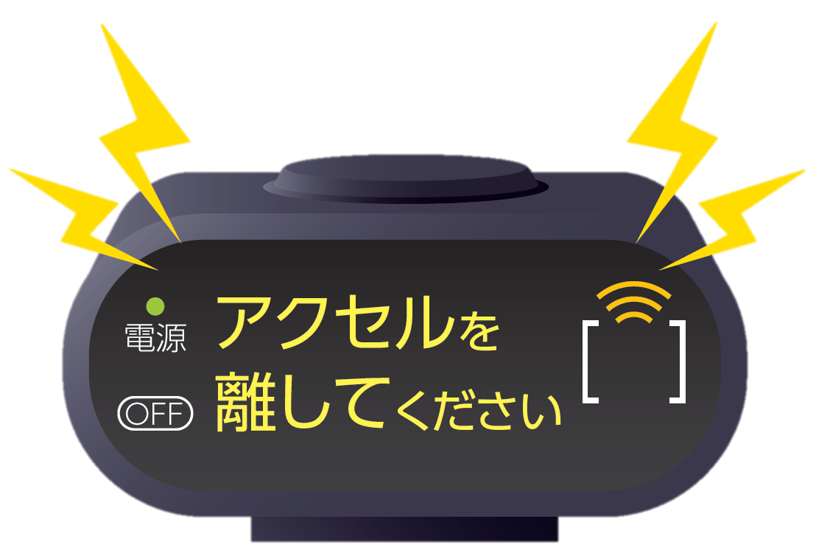
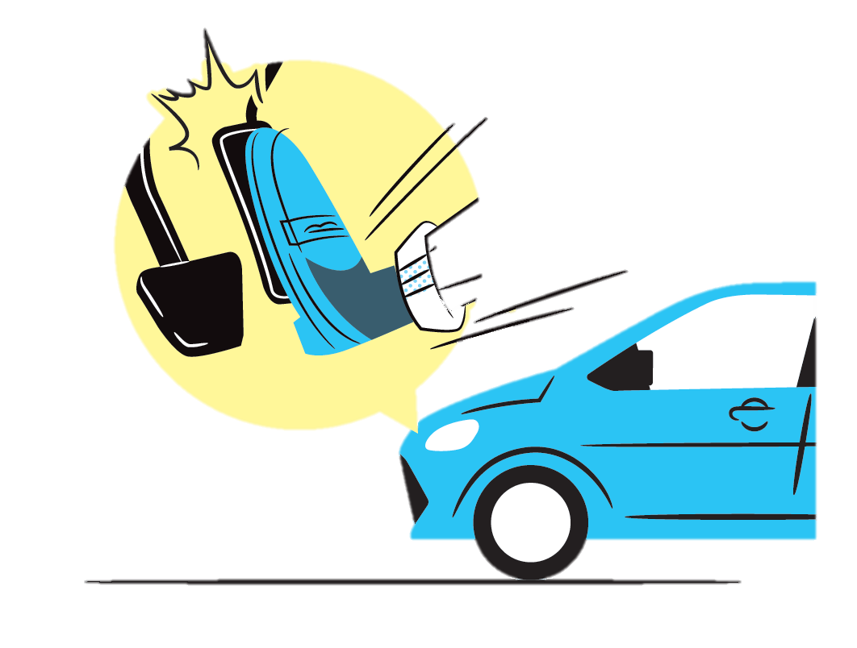
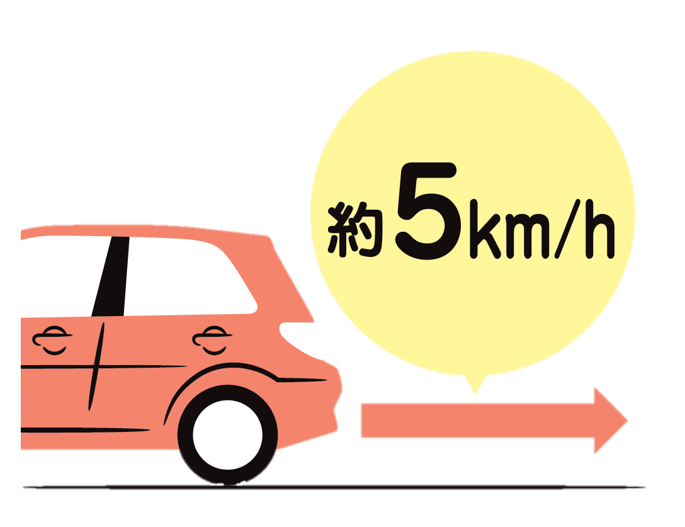
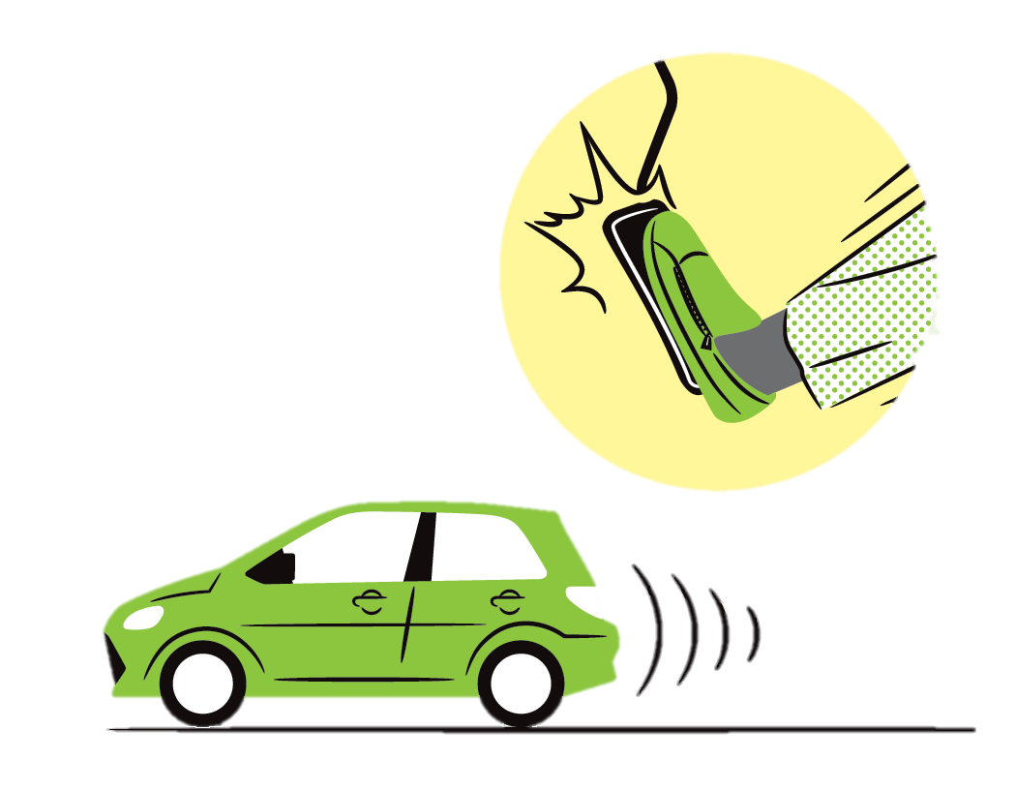
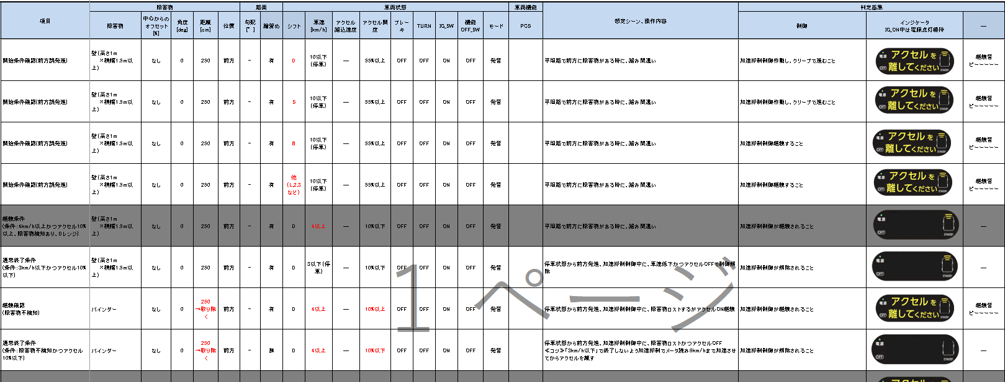




踏み間違い加速抑制システム・機能評価とは
7
＜踏み間違い加速抑制システム＞
近年お年寄りのアクセル踏み間違い事故が多数発生！用品部署として貢献したい・・・
→既販車へ安全装備を後付けし、アクセルペダルの踏み間違いによる事故を防止
評価①：障害物評価
評価②：後退評価
評価③：低速走行評価
障害物への
衝突被害軽減をサポート!
バックで速度が
出すぎないようサポート!
低速走行時の
急加速回避をサポート!
チェックシート
155項目/台
10台/月
お客様の使用シーンに沿った評価により品質を担保
Notes:
続いて、「加速抑制システム」および「機能評価」についてご説明いたします。
近年、お年寄りのアクセル踏み間違いによる事故が全国で多数発生しており
用品部署としてなにか貢献できないか・・・と、開発されたのが「加速抑制システム」です。
既販車へ安全装備を後付けし、アクセルの踏み間違いによる事故を防止する商品となります。
「機能評価」では、「障害物への衝突」「後退時の加速」「急加速」など
あらゆる踏み間違い状況を想定してアクセルの踏込み量を再現した評価を実施しています。
1台あたり155の確認項目があり、それを月に10台評価しております。

Slide 9
現状把握(層別)
8
＜問題の層別＞
踏み間違い加速抑制システム 機能評価
現状工数 | 20h | (標準工数14ｈ)
評価
現状工数 | 18h | (標準工数12ｈ)
準備
現状工数 | 1h | (標準工数1ｈ)
片付け
現状工数 | 1h | (標準工数1ｈ)
工程別
アクセル踏込み量調整 あり
現状工数 | 17h | (標準工数11h)
アクセル踏込み量調整 なし
現状工数 | 1h | (標準工数1h)
評価
条件別
全開・全閉以外の調整
現状工数 | 15h | (標準工数9h)
全開・全閉での調整
現状工数 | 2h | (標準工数2h)
評価
項目別
全開・全閉以外の調整の評価で、1台あたり15hの工数発生
アクセル開度の調整“あり”評価で、1台あたり6hのギャップが発生
Notes:
続いて、「現状把握」です。
「機能評価」に工数がかかっている、という問題を工程別・条件別・項目別で層別すると、
評価項目「全開・全閉以外の調整」で1台あたり15hの工数が発生していることが分かりました。

Slide 10




現状把握(プロセス特定)
9
＜アクセル踏込み量 全開・全閉以外の調整とは？＞
●試験条件に基づきアクセルペダルの踏込み量を全開・全閉以外で調整する必要がある項目
全開・全閉での調整
全開・全閉以外の調整
0.5
1.0
1.5
2.0
0.5
1.0
1.5
2.0
（秒）
（秒）
全開・全閉のみで
調整が簡単！
決められた値の
調整が難しい・・・
Notes:
続いて踏込み量の調整についてご説明いたします。
機能評価では試験条件に基づき、アクセルペダルの踏込み量を調整する必要があります。
その中で全開・全閉のみで行う項目と、その他の調整が必要な項目があります。
左図のように全開・全閉のみの場合、調整は簡単ですが
右図のようにアクセル開度90%10％と決められた値に踏込み量を調整することは非常に難しいです。

Slide 11






現状把握(プロセス特定)
10
＜評価の流れ＞
試験条件
ドライバーのアクセル踏込み量
①試験条件を確認 | ②アクセル操作 | ③実際の踏込み量を確認
踏み足りない
踏みすぎ
踏みすぎ
調整失敗
0.5
1.0
1.5
2.0
0.5
1.0
1.5
2.0
（秒）
（秒）
やり直しが発生！
3分 × 3回 × 40項目＝6h/台
アクセル踏込み量調整を失敗し”やり直し工数6h/台”が発生
Notes:
実際の評価の流れがこちらになります。
始めに試験条件を確認します。
それに従いドライバーがアクセル踏込み量を調整。
最後に、実際の踏込み量を計測器にて確認します。
すると、このように踏みすぎまたは踏み足りない部分が発生し
条件通りの踏込み量調整に失敗。やり直しが発生しています。
1回のやり直しには約3分。1台に換算すると6時間もかかってることが分かりました。
まとめとしましては、「アクセル踏込み量調整を失敗しやり直し工数6h/台が発生」となります。

Slide 12


目標設定
11
＜目標＞
何を | 機能評価やり直し工数を
いつまで | 2022年12月までに
どれだけ | 6h/台
どうする | 0h/台
[h/台]
やり直し工数
(6h/台)
60h/月
(10台評価)
6hの
ギャップ発生
標準工数
(14h/台)
標準工数
(14h/台)
アクセル踏込み量調整
評価のやり直し
0
現状:20h/台
あるべき姿:14h/台
機能評価のやり直し工数60h/月を低減！
Notes:
続いて、「目標設定」です。
機能評価やり直し工数を
12月までに
1台当たり6h低減することを目標とします。
月に換算すると、10台の車両を評価するため、
機能評価のやり直し工数を60h低減します。

Slide 13



活動計画
12
計画：
実績：
Step |  | リーダー | 1月 | 2月 | 3月 | 4月 | 5月 | ６月 | ７月 | ８月 | ９月 | 10月 | 11月
1 | 問題の明確化 | 貞森・西田
2 | 現状把握 | 吉田・水谷
3 | 目標設定 | 全員
4 | 要因解析 | 西田・梶原
5 | 対策立案 | 吉田・渡邉
6 | 対策実施 | 全員
7 | 効果の確認 | 佐藤・西田
8 | 標準化 | 貞森・梶原
QC7つ道具勉強会参加
梶原
渡邉
工作技能伝承会 先生：ベテラン
清治さん
三上さん
全員活躍・計画的な改善活動を目指す！
Notes:
続いて活動計画です。
各ステップごとにリーダーをたてて全員活躍で計画的な改善活動を目指します。

Slide 14



要因解析
13
人:ドライバー
物:アクセルペダル
アクセル踏込み量調整失敗により
やり直し工数が6h/台発生している
微調整が難しい
遊び部分が少ない
主要因
踏込み調整が難しい
０％～100％
の領域が狭い
主要因
１
足の感覚のみで調整している
２
踏込み量が見えない
可動域が小さい
走行中開度％が分からない
条件通りのアクセル開度が
操作できない
評価路が短い
平面路が少ない
走行して評価
アクセル開度の条件が細かい
直線路が短い
路面が凹凸している
環境:評価コース
方法:評価方法
全開・全閉以外の設定がある
＜要因調査＞
主要因1.足の感覚のみで調整実施
主要因2.モニターで見ながら調整実施
設定条件(％) |  | 達成者(人)
 | 10％(±1%) | 0/8人
 | 30％(±1%) | 1/8人
 | 80％(±1%) | 1/8人
 | 93％(±1%) | 1/8人
設定条件(％) |  | 達成者(人)
 | 10％(±1%) | 0/8人
 | 30％(±1%) | 1/8人
 | 80％(±1%) | 2/8人(+1人)
 | 93％(±1%) | 3/8人(+2人)
アクセル開度
アクセル開度
パネル評価(8人)
検証風景
(足元モニターあり)
足の感覚のみでは調整不可
踏込み量が見えても調整不可
真因:踏込み量を足の感覚のみで調整している
⇒他の方法で調整できないか?
Notes:
続いて、「要因解析」です。
「アクセル踏込み量調整失敗によりやり直し工数が6h/台発生している」を特性値として要因を洗い出すと、
ドライバーの観点で主要因①「足の感覚のみで調整している」。主要因②「踏み込み量が見えない」
この2つが主要因となりました。
続いて、要因調査です。
主要因①の調査としてパネル評価員8名に足の感覚のみで「アクセルを何％踏んでください」と
お願いしたところ、ほとんどの人が条件通りに調整できず、足の感覚のみでは調整不可。
続いて主要因②の調査として、足元を映したモニターを見ながらアクセルを踏んでもらいました。
すると、達成者は若干増加しましたが、全ての人が達成できるわけではありませんでした。
ここで、踏込み量が見えても調整不可ということが分かりました。
これらの検証から、
真因を「踏込み量を足の感覚のみで調整している」とし、
他の方法で調整できないか、対策立案を開始しました。

Slide 15









対策立案
14
＜踏込み量調整回路を製作してみよう＞
＜アクセルペダル流用方法は？＞
●アクセルスロットルの電圧調整を試みるが・・・
●アクセルペダルを取り外し手の感覚で操作
開度0％
開度100％
可動域が狭い！
微調整が難しい！
可動域を広げたら
手元で微調整できそう
自作回路では困難且つ安全性保障 ×
可動域を広げ手元で操作できる方法を検討！
Notes:
会合の中で他の方法で調整する案として
踏込み量調整回路を製作する案が出ました。
アクセルスロットルの電圧を調整できるよう試みましたが
自作回路では困難かつ安全性の保証ができないため断念。
次に、安全のためにアクセルペダルを流用する方法を考え
アクセルペダルを取り外し、足の感覚ではなく手の感覚で操作してみました。
すると、踏込み量の調整代となる幅、可動域が狭く、微調整は困難・・・
しかし、この可動域を広げたら手元で微調整ができそう！とメンバーから発案があり
可動域を広げて手元で操作できる方法を検討することにしました。

Slide 16








対策立案
15
＜可動域を広げよう！＞
●アクセルペダルを流用して操作できるように・・・
レバーでは長さが必要です・・・
操作性悪そうだね
歯車の方がコンパクトだね
 | ①パドル式 | ②プッシュ式 | ③ダイヤル式
操作案
可動域 | 15° | 60° | 180°
操作性 | ○ | △ | ◎
安全性 | △ | ○ | ◎
＜手元での操作方法は？＞
手で操作する乗り物もあるよね
福祉車両はどうですか？
鷲見さん
西田
ダイヤルでも％は感覚で？
目盛りを付けてみよう！
「歯車」 「ダイヤル」 「目盛り」 の3本柱で感覚での操作から脱却しよう！
Notes:
可動域を広げる方法を会合で話し合った結果
安全性作業性の観点で優れている「歯車で角度増幅」案を採用することになりました。
続いて手元で操作する方法について
手で操作している乗り物もあるねと鷲見さんからのヒントをもとに案出しを行い
福祉車両のアクセル操作方法を調査することになりました。
その結果パドル式・プッシュ式・ダイヤル式と3種類あり、その中から可動域が最も広く、操作性安全性も優れているダイヤル式を採用。
そして踏込み量の％を目盛りで表現し
「歯車」「ダイヤル」「目盛り」この3本柱で感覚での操作からの脱却を目指します。

Slide 17






対策実施
16
＜歯車製作＞
●歯車のギア比設定
●設計図・試作品製作
設計班
CADで設計できます！
貞森
試作品作ります！
角度増幅のため12.9:1のギア比に設定！
3Dプリンタで試作品製作！
佐藤
●アクセルペダルと組み合わせ
●歯車の再設計
手で操作するには
大き過ぎる！
再設計します！
歯車が大きく使用性×
ギア比を維持し小型化！
Notes:
続いて対策実施。
まず、角度増幅に用いる歯車のギア比を設定するため
アクセルペダルと対策イメージ回転角度から比率を計算し
12.9：１となるギア比を設定。
次に計算したギア比から、CADが得意な貞森さんが設計図を作成し
佐藤さんが3Dプリンタで試作品を出力。
さっそくアクセルペダルと組み合わせてみると角度の増幅は出来ますが
歯車が大きく使用性が悪いため上手く調整できません。
ではもう一度、設計してみますと貞森さん
ギア比を維持したまま小型化を行うことが出来ました。

Slide 18










対策実施
17
＜再設計歯車の取り付け＞
●歯車を取り付ける
●強度対策検討
問題発生！
小型化が原因だ！
厚みと幅を変更しよう！
三上さん
清治さん
技能伝承
歯車班
②幅
問題点：歯車の強度不足により製作中に破損×
①厚み
西田
●角度増幅装置＋付随品の製作
ダイヤル・目盛り班
配線班
BOX班
大橋
吉田
釜谷
部品ごとにリーダーを任命し分担して製作！
Notes:
次に再設計した歯車を出力しアクセルペダルに取り付けました。
しかしその際、歯車の強度不足により製作中に破損してしましました。
慌てて、ベテランの清治さん、三上さんのところに駆け込み相談すると
小型化によって強度が落ちている！
力の掛かる部分は折れやすい。歯車の厚みと幅を変更するといいよ！と的確なアドバイス。
このように厚みと幅を変更することで歯車の強度対策を行う事ができ
ベテランから若手への工作技能の伝承も行う事ができました。
こうして出来上がった角度増幅装置とその他付随品の製作を
ダイヤル・目盛り班、配線班、BOX班 各リーダー筆頭に分担し製作しました。

Slide 19



対策実施
18
「アクセルみえ～る」
完成！
操作
開度
機構
が見える！
Notes:
そうした苦労の末に完成したのが・・・
こちらの「アクセルみえ～る」です。
手元でダイヤルを操作し、目盛りによってアクセル踏込み量が一目でわかります。
また、透明なBOXによりペダルの機構も確認でき装置の異常もすぐ発見できるようになっております。

Slide 20




対策実施
19
＜試験の流れ：改善後＞
①踏込み量調整装置接続 | ②試験条件通りに操作 | ③実際の踏込み量を確認
試験条件
踏込み量調整装置での操作
手元で
踏込み量調整
アクセルみえ～る
0.5
1.0
1.5
2.0
（秒）
＜目盛りを見ながら合わせる＞
誰でも簡単！やり直しなし！
Notes:
こちらが改善後の評価の流れです。
まず、車両のエンジン制御コンピュータとアクセルを連結するコネクタを
対策品「アクセルみえ～る」に繋ぎ替え、車両との接続を行います。
続いて、手元で目盛りを見ながら試験条件に合わせて踏込み量を調整します。
最後に実際の踏込み量を確認すると
試験条件に沿って調整できていることが確認できます。
このように、目盛りを見ながらダイヤルを回すことで誰でも簡単に操作することができ
踏込み量調整のやり直しを撲滅することができました。

Slide 21

効果の確認・標準化
20
＜効果の確認＞
[h/台]
60h/月
(10台評価)
何を | 機能評価やり直し工数を
いつまでに | 2022年12月までに
どれだけ | 6h/台
どうした | 0h/台達成！
やり直し
工数
(6h/台)
標準工数
(14h/台)
標準工数
(14h/台)
標準工数
(14h/台)
0
考え方
改善前
現状:20h/台
対策後:14h/台
あるべき姿:14h/台
5
4
3
2
1
0
改善後
改善能力
運営力
X軸 2.8 ⇒ 3.0
Y軸 4.0 ⇒ 4.0
多能工
QC手法
若手中心に「QC手法」がレベルアップ！
Notes:
最後に、「効果の確認・標準化」です。
アクセル踏込み量の調整失敗・評価のやり直しを撲滅し、
やり直し工数を6時間から０時間に、
機能評価工数を60h/月低減することができました。
また各ステップごとに若手リーダーを立てて活動し
QC手法がレベルアップ サークルレベルもCゾーンからBゾーンへアップしました。

Slide 22






効果の確認・標準化
21
＜付随効果＞
若手の工作技能向上
走行時間短縮による
排気量削減
助手席操作による
ドライバーの負担軽減
＜標準化＞
＜今後の進め方＞
項目 | いつ | 誰が
作業要領書 作成 | 作成済 | 貞森
対策品 キャリブレーション | 評価前 | サークルメンバー
既存業務に疑問を持ち
「やめる・変える活動」を継続！
更なるサークルレベル
向上に努めます！
Notes:
付随効果としましては、対策品製作での技能伝承により若手の工作技能が向上しました。
また、走行時間短縮による排気量削減や
助手席での操作でドライバーの負担軽減にもつながりました。
標準化は以下のように進めております。
今後も既存業務に疑問を持ち「やめる・変える活動」を継続して
更なるサークルレベルの向上に努めていきたいと思います。
以上でCA Reformers 西田の発表を終了させていただきます。
ご清聴ありがとうございました。

